Slide 1
Изгрaдњa и структурa пчелињег гнездa

Slide 2
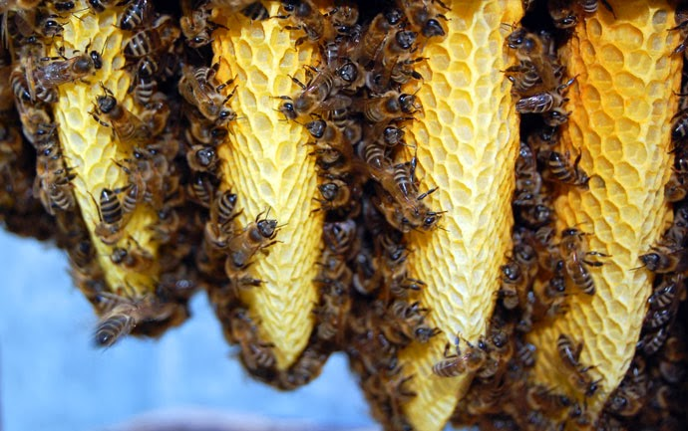
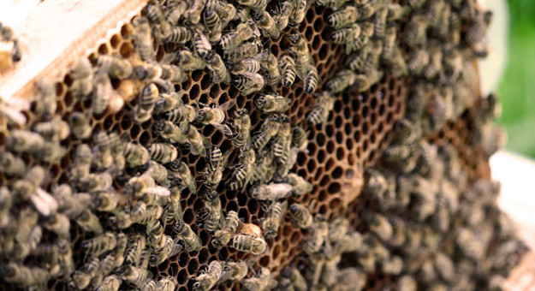
Пчелиње гнездо обухвата саће са леглом – односно сатне ћелије у које је матица залегла јаја из којих се у процесу развића формира потомство, али и слободно саће и саће са резервама хране (саће са нектаром, медом и поленом-пергом)
Слика бр. 1- Изглед пчелињег гнезда
Изградња пчелињег гнезда почиње изградњом саћа, које за пчелиње друштво представља место за стварање и развој потомства, за одлагање резерви хране и место за комплетан живот и рад пчелињег друштва.
Слика бр. 2- Изградња саћа

Slide 3
Порекло и настанак пчелињег гнезда и нагона за изградњом саћа
Појединачне цевчице-јамице (слика 1 и 2) солитарних пчела - предака данашњих медоносних пчела, представљају претече данашњих ћелија саћа.
У циљу економичнијег искориштавања простора женке предака пчела почеле су да се удружују и групишу своје цевчице (6 око једне централне) – тако је настала основа хексагоналног система пчелињег саћа (3).
1 2 3
1 - Поглед одозго;
2 - Уздужни пресек ћелије солитарне пчеле
3 - Хексагонални распоред периферних ћелија
око једне централне ћелије је предуслов
за хексагонални распоред ћелија у
саћу савремене медоносне пчеле

Slide 4
.
Временом, првобитне пчеле престале су да копају јамице у земљи и почеле са изградњом гнезда од воска, кога су саме производиле.
Уштеда је постигнута новим системом изградње гнезда- слепљивањем шест цевчица са централном и формирањем заједничких зидова суседних цевчица.
Восак је скуп материјал за чији је настанак потребно велико енергетско улагање и зато га је потребно штедети.
Временом је дошло до трансформација облика цевчица: сабијањем и притискањем ваљкасте цевчице постепено су постајале призматичне (шестоугаоне - гледане са врха)

Slide 5
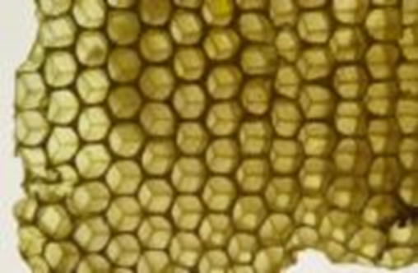
Даља штедња грађевинског материјала (воска) еволутивно је условила спајање два сатна круга, тј. почиње се са обостраном изградњом ћелија саћа. Тако настаје обострано саће.
Дна сатних ћелија су се спојила тако да је су на дно једне ћелије са једне стране долазила по три дна од три ћелије са друге стране саћа.
Слика бр. 3- Шематски приказ филогенезе структуре саћа савремене медоносне пчеле
Услед притиска, облик дна се променио. Од полулоптастог дна појединачне цевчице настала су заједничка дна у виду тростране пирамиде.

Slide 6
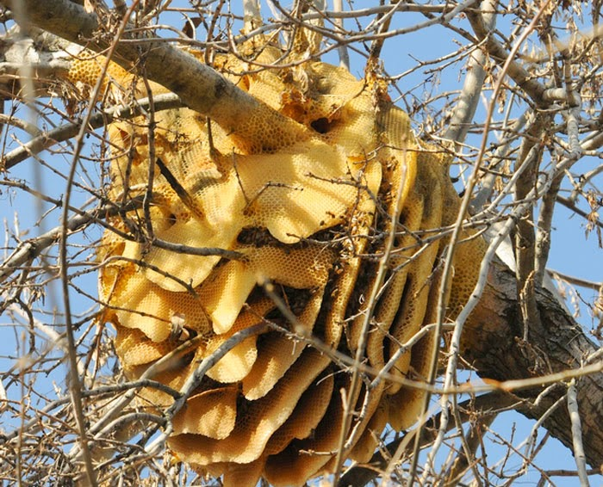
Обострано саће поставило се у вертикалан положај.
У таквом саћу, сатне ћелије, првобитно хоризонтално постављене, временом су задобиле укошен положај
(под углом од 5° до чак 20°).
Медне ћелије, које су дуже (дубље) од осталих ћелија саћа, постале су чак лучно повијене (под углом од 7 до 15°), како би се спречило да мед из њих исцури.
Слика бр. 4- Саће у вертикалном положају
1 2
1 - Шематски приказ изгледа радиличких ћелија саћа
2 - Шематски приказ изгледа
медних ћелија саћа

Slide 7
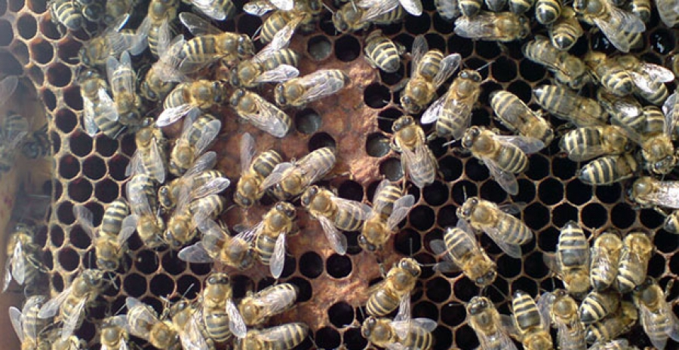
Организација пчелињег гнезда
Пчелиње гнездо обухвата саће са леглом, слободно саће и саће са резервама хране (саће са нектаром, медом и поленом-пергом).
Пчеле граде у свом гнезду различите типове сатних ћелија:
матичњаке, саће
трутовске, са
радиличке, леглом
прелазне,
медне.
Слика бр. 5- Радиличко саће

Slide 8

Слика бр. 6- РАМ СА СВИМ ТИПОВИМА ЋЕЛИЈА САЋА:
Ма - матичњак
Т - трутовске ћелије саћа
Р - радиличке ћелије саћа
П - прелазне ћелије саћа
М - медне ћелије саћа
M
П
Р

Slide 9
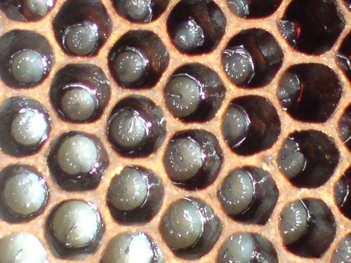
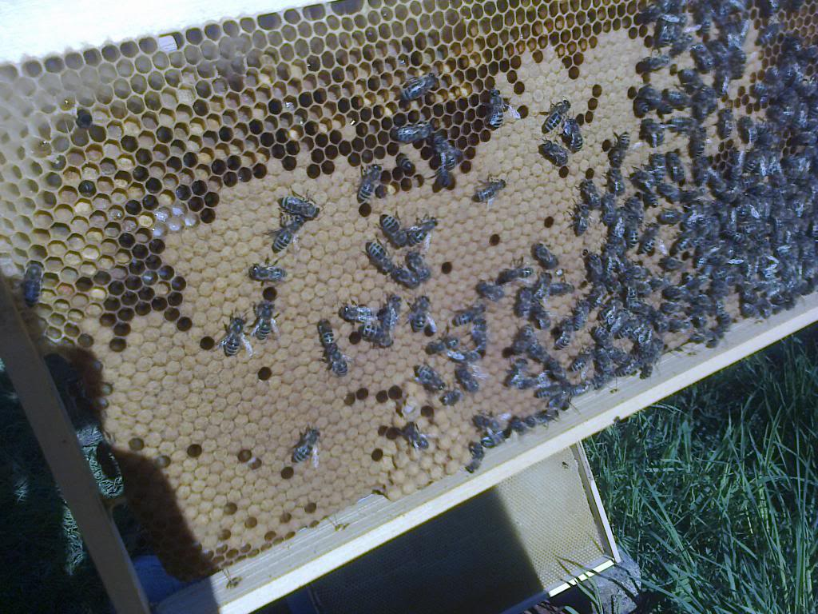
РАДИЛИЧKЕ ЋЕЛИЈЕ САЋА
ћелије правилног шестоугаоног изгледа (ширине 5,37 мм, дубине од 10 до 12 мм) у које матица полаже оплођена јаја из којих ће се развити радилице.
Слика бр. 7- Отворено радиличко легло
Слика бр. 8- Затворено радиличко легло

Slide 10
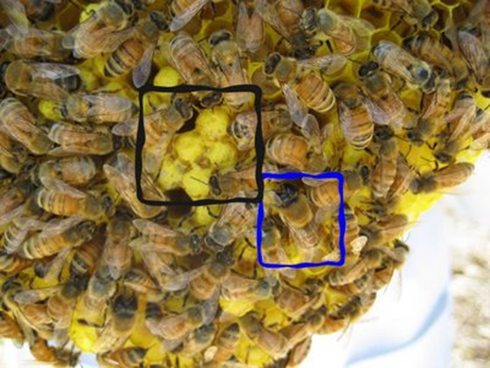
ТРУТОВСKЕ ЋЕЛИЈЕ САЋА
Слика бр. 9- Трутовске сатне ћелије са поклопљеним леглом
Слика бр. 10- Трутови
Трутовске ћелије саћа имају изглед шестоугаоне призме, као и радиличке, с тим што су трутовске ћелије нешто веће и често настају проширивањем већ изграђених радиличких ћелија (6,91 мм).

Slide 11
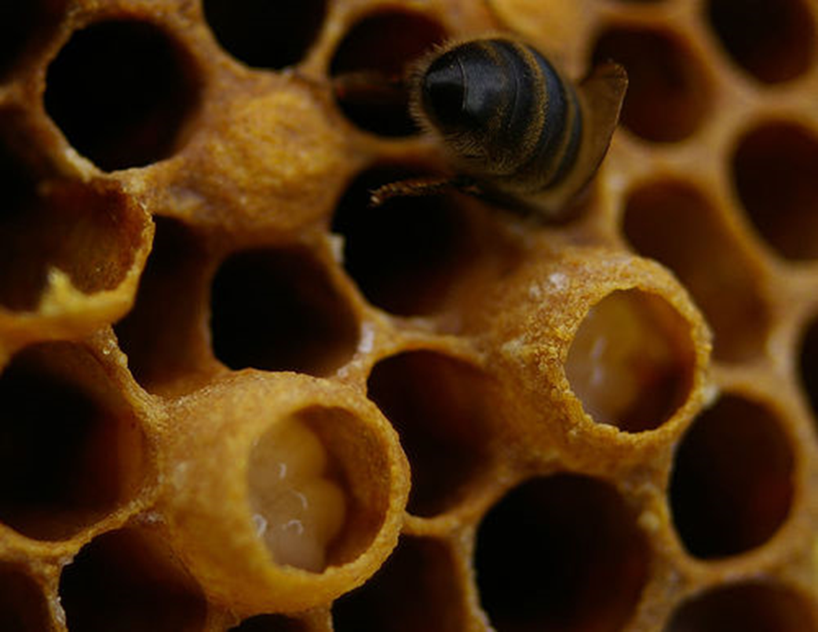
Слика бр. 11- Радиличке ћелије саћа
Слика бр.12- Трутовске ћелије саћа

Slide 12
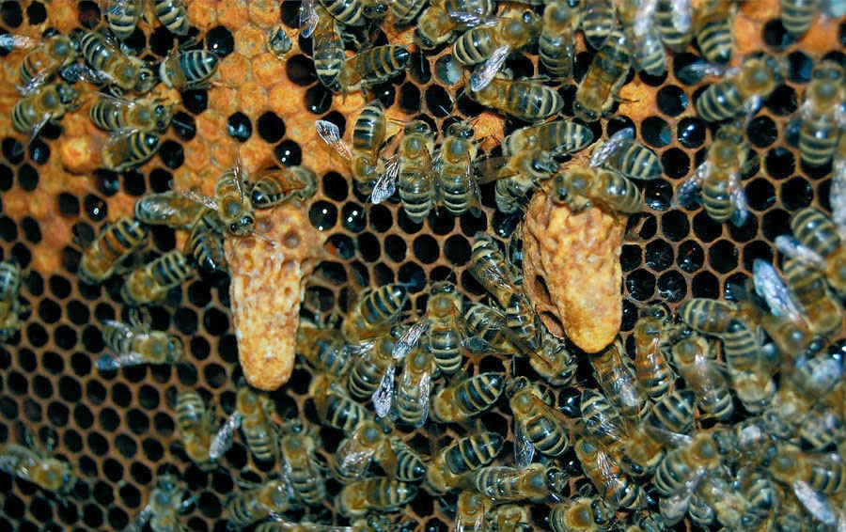
МАТИЧЊАЦИ
Матичњаци су највеће ћелије у пчелињем леглу (>2 цм), које се од осталих ћелија саћа разликују не само по величини већ и по облику и положају.
Матичњаци по облику подсећају
на жир, вертикално су постављени,
у својој унутрашњости су округли и глатки.
Слика бр. 13- Изглед матичњака

Slide 13
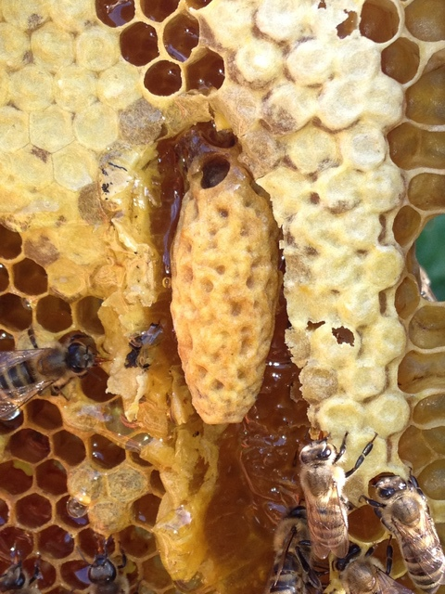
МАТИЧЊАЦИ
За разлику од радиличких и трутовских ћелија, матичњаци имају релативно дебеле зидове, који по својој спољашној површини имају шестоугаону текстуру која подсећа на хексаугаону основу ћелије саћа у изградњи.
Матичњаке пчеле подижу углавном на радиличком, врло ретко на трутовском саћу.
Слика бр.14- Матичњак

Slide 14
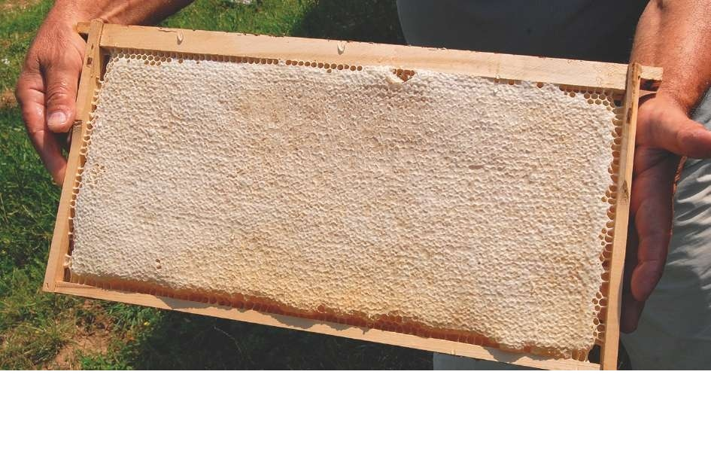
МЕДНО САЋЕ
У медне ћелије матица никада не полаже јајне ћелије, тако да ове ћелије не улазе у састав пчелињег легла.
Дубина медних ћелија може бити и преко 17 мм.
Слика бр. 15- Потпуно затворен рам медног саћа

Slide 15

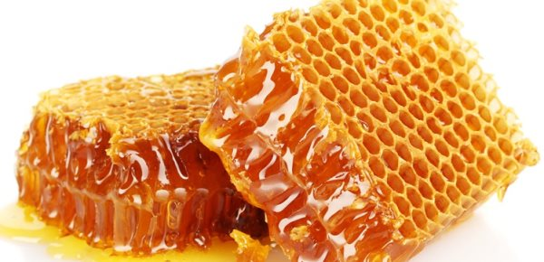
Слика бр. 16- Изглед медног саћа

Slide 16
Припрема кошница. Склaпaње и ожичaвaње рaмовa.
Састављање Хофманових рамова, припрема за постављање жице, жицање и постављање сатних основа
Потребан материјал и алат:
Саставни делови Хоффмановог рама су : сатоноше, бочне и доње летвице.
За спајање наведених делова користи се лепак за дрво и ексерићи димензија 3,5цм x 1,6мм.
За бушење рупица на бочним летвицама, припремити шаблон са распоредом и редоследом рупица, шило или специјалну бушилицу и нитне.
За ожичавање користи се пчеларска жица дебљине 0,35мм-0,40 мм, а за укуцавање, фиксирање, затегнуте жице треба користити ексерчиће димензија 1,5цм x 1мм.
За уметање сатних основа треба припремити даску са унутрашњим димензијама рама плодишта, даску са унутрашњим димензијама рама медишта или полумедишта (код Дадан Блатових кошница), сатне основе, чекић, механички или електрични жврк и клешта.

Slide 17
Састављање Хофманових рамова
Унутрашњи део бочних летвица „виљушке“ премазати лепком за дрво. Бочну летвицу узети у леву руку, тако да заоштрени део буде на кажипрсту .
„Виљушку“ убацити у „врат“ сатоноше. Тако урадити и са другом бочном летвицом.
Након тога окренути и са доње стране поставити доњу летвицу.
На овај начин састављен Хоффманов рам има једну заоштрену ивицу лево (а), а другу десно тако да их је при раду лакше размицати.
У сатоношу и доњу летвицу укуцати по два ексерчића димензија 3,5цм x 1,6 мм мало укосо, у облику слова „V“ да боље учврсте и обезбеде теже извлачење из бочних летвица.
Препоричује се да се са стране кроз бочну летвицу хоризонтално у сатоношу укуца по један ексер, како се сатоноша приликом вађења рамова из корпуса не би извлачила из „виљушке“ бочних летвица.

Slide 18
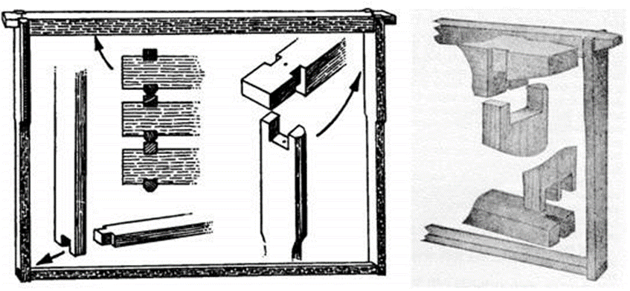
Слика бр. 17- Састављање рама

Slide 19
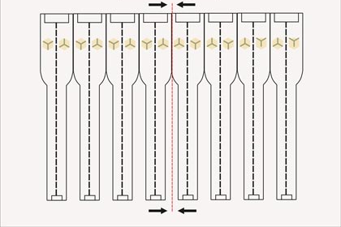
Када се рамови сложе у телу кошнице, бочне летвице се саставе једна уз другу, у горњој трећини, тако да заоштрена ивица једног рама, належе на тупу ивицу суседног рама, а испод ње остане две трећине између летвица за пролаз пчела. У кошници са овако стављеним рамовима једнаки су размаци од центра до центра јер их регулише бочна летвица.
Обострано изграђено саће у раму дебело је око 25 мм, а летвице широке 36 мм, тако да између саћа остаје размак (пчелиња улица) од 11 мм за пролаз и рад пчела.
Слика бр. 18- Положај рамова у кошници

Slide 20
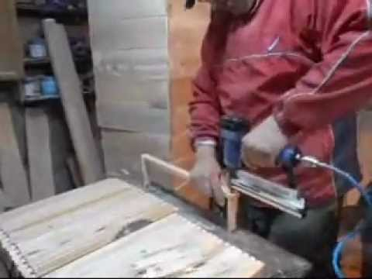
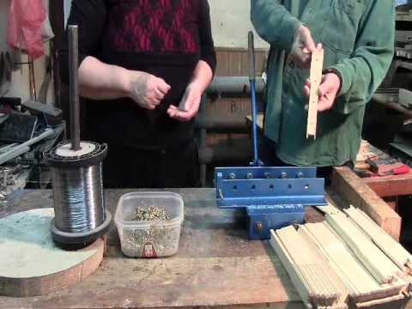
Припрема рамова за постављање жице и постављање жице
Када се рам формира, шилом, бушилицом или специјалним алатом пробијају се (избуше) рупице за провлачење жице.
У зависности од начина утапања сатних основа, жица се може постављати на различите начине паралелно (хоризонтално и вертикално), косо или комбиновано.
Паралелни начин постављања жице врши се ако се утапање обавља електричним путем, жице се не смеју укрштати.
Слика бр. 19- Бушење рупа на раму
Слика бр. 20- Машина за бушење рупа на раму

Slide 21
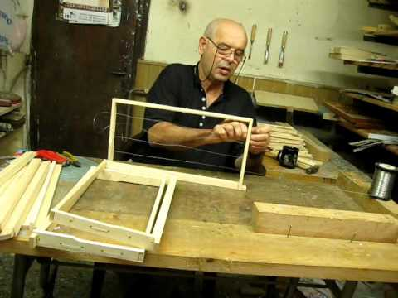
Ако се утапање обавља ручним (механичким) жврком, жице се могу укрштати, дијагонално или усправно.
Усправна или дијагоналне жице служе да спрече истезање хоризонталних жица, како се саће приликом сеобе и великих врућина не би деформисало или приликом цеђења меда не би ломило.
Код плодишних ДБ рамове поставља се четири до пет хоризонталних паралелних редова, а на медишним рамовима два реда.
Код ЛР рамова постављају се три до четири паралелна реда.
Слика бр. 21- Постављање жице у рам

Slide 22
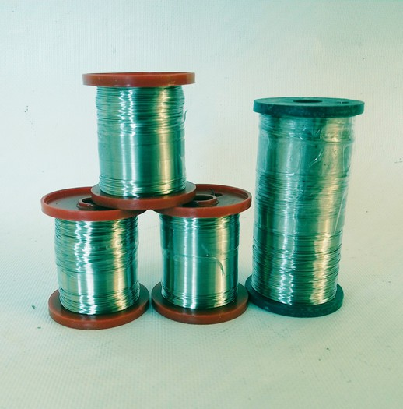
Горњи највиши ред жица треба да буде постављен 2 - 2,5 цм испод сатоноше, а сваки следећи ред да буде удаљен 5 цм од предходног.
Жица се провлачи кроз рупице предходно пробијене шилом или специјалним прибором са обе стране рама, на истом одстојању и тачно на средини летвице (у истој линији).
Ако рупице нису и на средини летвице (у истој линији) површина сатне основе неће бити равна, а изграђено саће ће бити дубље или плиће и неће бити погодно за гајење радиличког легла. У њему ће део јаја које матица положи бити трутовска што није пожељно.
Ако се рупице буше шилом, места бушења претходно обележити шаблоном. Жицу добро затегнути, али при прекомерном затезању бочне летвице се могу више или мање повити ка унутрашњости рама, што није пожељно.
Потом ову жицу треба затезати у обрнутом правцу и након затезања обмотати око ексерчића на супротном крају при врху бочне летвице и исти укуцати.
Слика бр. 22- Жица за рамове

Slide 23
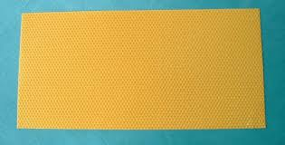
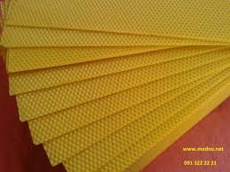
Сатне основе
Сатне основе су танке плоче (одливци), пречишћеног и стерилисаног чистог пчелињег воска на којима су у специјалним калупима или провлачењем кроз ваљке утиснуте основе почетка радиличких ћелија.
Сатне основе када се уграде у рам и по потреби додају у пчелиње друштво, пчеле ће на утиснутим почетцима основа израдити радиличке ћелије саћа, што омогућава брзу, ефикасну и економичну изградњу и обнову пчелињег гнезда.
Слика бр. 23 и 24- Сатне основе

Slide 24
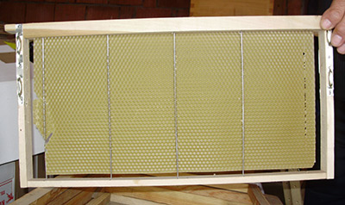
Сатне основе морају бити таквих димензија да након њиховог постављања у рам (на жице) и увучења у жлеб сатоноше растојање од бочних летвица износи 0,5 цм,а од доње хоризонталне летвице 1 цм.
Након затезања жице одговарајуће сатне основе увлаче се у зарез на доњој страни сатоноше и утапају.
Слика бр. 25- Правилно постављање сатне основе у рам

Slide 25
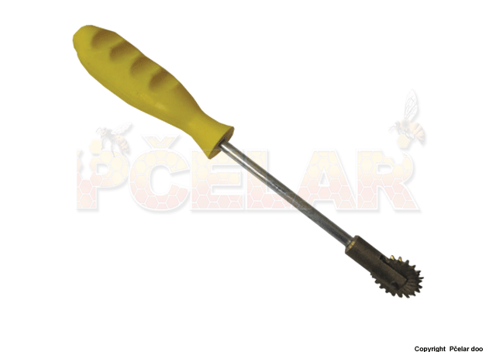
УТАПАЊЕ САТНИХ ОСНОВА
За непосредно утапање жице у сатну основу употребљава се:
- ручни точкић ( жврк ) за утапање сатних основа и
- електрични жврк (трансформатор, исправљач)
Утапање сатних основа ручним точкићем (механичким жврком )
Сатна основа се положи на подметач (влажна даска). Да се не би залепила на местима преко којих прелази жврк, даска треба да је влажна. Преко сатне основе постави се ожичани рам, па се жврком који је загрејан у врелој води повлачи по жици, која упада у жлеб жврка. Топлота жврка преноси се на жицу и восак. Загрејана жица утапа се у восак који одмах очврсне обухватајући жицу. Овај начин утапања сатних основа се данас све ређе примењује.
Слика бр. 26- Механички (ручни) жврк

Slide 26
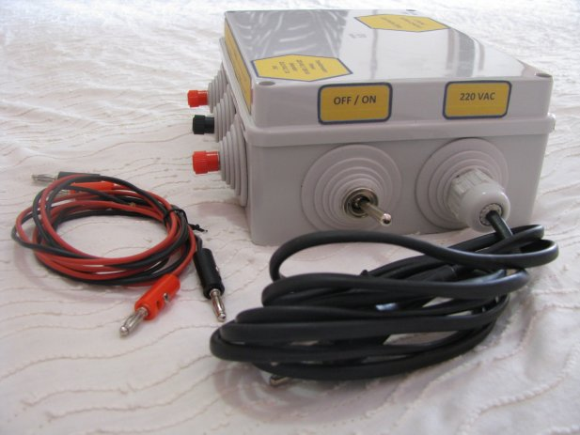
УТАПАЊЕ САТНИХ ОСНОВА ЕЛЕКТРИЧНИМ ЖВРКОМ
Утапање сатних основа електрични жврком ( са трансформатором или исправљачем) је једноставан, ефикасан, брз и квалитетан метод утапања жице у сатну основу.
Након увлачења сатне основе у жлеб сатоноше, сатна основа се положи на затегнуте жице рама и центрира да је подједнако удаљена од бочних летвица рама. Сада се узимају два изолована краја проводника који излазе из жврка и спајају са супротним крајевима затегнуте пчеларске жице.
Електричне струје напона 4, 6 или16 V, која протиче кроз жицу, ствара затворен круг и услед великог електричног отпора у спровођењу струје загрева жицу. Угрејана жица растапа и својом тежином улази и утапа се у восак.
Прекидањем контакта жица се охлади, восак очврсне, а жица остане утопљена. При раду треба обратити пажњу да се жица не прегреје и пререже сатну основу.
Пререзана сатна основа отпада када је додамо пчелињем друштву приликом покушаја пчела градитељица да изграде сатне ћелије на њој.
Слика бр. 27- Електрични жврк

Slide 27
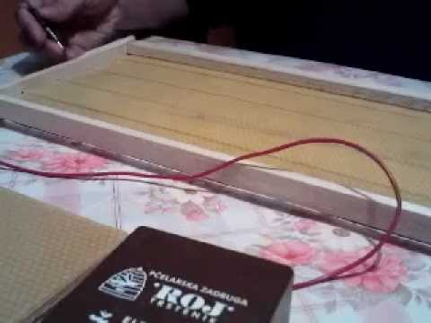
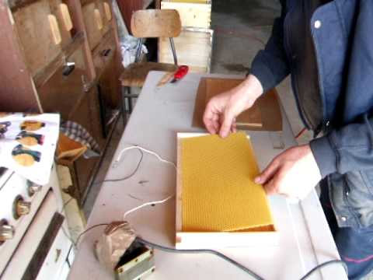
Слика бр. 29 и 30- Поступак утапања сатних основа електричним жврком

